Slide 1

¿A DONDE VAN LOS MUERTOS?
JOB.14:14.
INTRODUCCION:
Job y muchas personas se hacen esta pregunta y muchas son las respuestas también a esta pregunta.
Pero la respuesta esta siempre en la Biblia, Dios nunca nos ha dejado a oscura en este tema y tenemos que ir a la biblia para saber la respuesta correcta y no dejarse engañar.
Muchas respuestas falsa se dan.
Que van al cielo.

Slide 2

Que van al purgatorio.
Que dejan de existir.
Que son aniquilados.
Que andan penando por el mundo.
Que van al infierno.
Y así hay muchas respuesta que se dan para contestar esta pregunta.
Pero veremos lo que realmente la Biblia dice en cuanto a este tema y así poder saber la verdad.
Creamos solo lo que la biblia dice, no lo que el hombre diga.
La biblia es infalible, el hombre es falible.

Slide 3
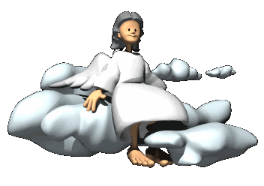
¿A DONDE VAN LOS MUERTOS?
Muchos responden que van al cielo a descansar y estar con Dios.
Pero esto no es verdad porque la biblia nos dice.
Juan.3:13.
Nadie ha subido al cielo, sino el que bajó del cielo, es decir, el Hijo del Hombre que está en el cielo.
Nadie ha subido al cielo, solo Jesús.

Slide 4
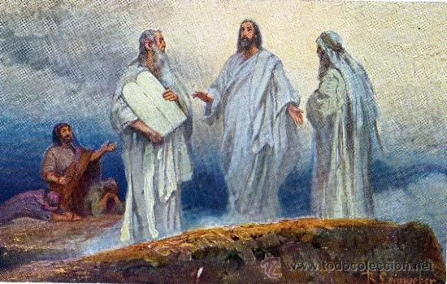
Entonces si nadie ha subido al cielo, los muertos no están allí, entonces.
¿Dónde están?
Aniquilados tampoco, ¿porque de donde vinieron Moisés y Elías?
Mateo.17:3.
Y he aquí, se les aparecieron Moisés y Elías hablando con El.
Si hubieran estado aniquilados no hubieran podido regresar.

Slide 5
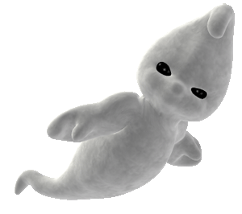
En algún lugar estaban.
¿Penando por el mundo?
Tampoco porque no encontramos ningún texto que enseñe eso.
Ya que ellos no saben nada de lo que sucede en la tierra.
Eclesiastes.9:5.
Porque los que viven saben que han de morir, pero los muertos no saben nada, ni tienen ya ninguna recompensa, porque su memoria está olvidada.
Muchos creen que sus seres amados los ven y los protegen, pero eso no es verdad.

Slide 6
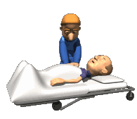
Ellos no saben mas nada de las cosas que suceden aquí en la tierra.
¿En el purgatorio?
Muchos menos porque este lugar ni siquiera existe en la biblia.
¿Entonces donde?
Es un lugar donde ellos no pueden regresar.
II Samuel.12:23.
Pero ahora que ha muerto, ¿por qué he de ayunar? ¿Podré hacer que vuelva? Yo iré a él, pero él no volverá a mí.

Slide 7
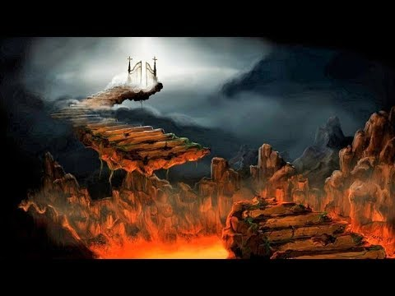
Lucas.16:26.
"Y además de todo esto, hay un gran abismo puesto entre nosotros y vosotros, de modo que los que quieran pasar de aquí a vosotros no puedan, y tampoco nadie pueda cruzar de allá a nosotros."
No pueden salir de donde están, por eso tampoco pueden andar penando en el mundo.
Como la gente piensan, cree es un falso concepto.

Slide 8

¿A DONDE VAN LOS MUERTOS?
Ya vimos que hay muchas respuestas falsas a esta pregunta y debemos de desecharlas.
Porque son mentiras.
Ahora veremos lo que la biblia nos enseña respecto a esta pregunta.
Tenemos un relato claro sobre este tema en uno de los evangelios de Jesucristo.

Slide 9
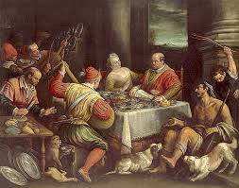
En Lucas.16:19-31. Aquí encontramos el relato mas claro sobre donde van los muertos.
Aunque muchos quieren desacreditar esta bella y preciosa enseñanza.
Unos dicen que es una parábola. Pero aunque fuera una parábola eso no quita la verdadera enseñanza que allí esta.
¿Por qué?
¿Qué es una parábola?

Slide 10
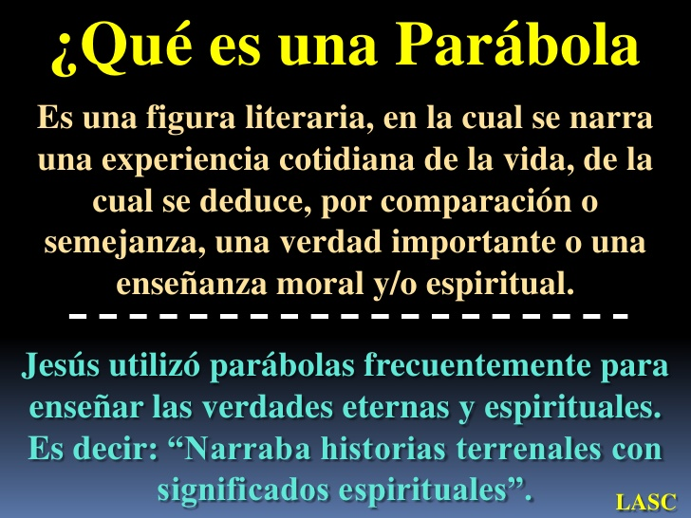
Las parábolas de Jesús son aquellas breves narraciones dichas por Jesús de Nazaret que encierran una educación moral y religiosa, revelando una verdad espiritual de forma comparativa.
No son fábulas, pues en estas no intervienen personajes animales con características humanas.
Ni alegorías, pues se basan en hechos u observaciones creíbles de la naturaleza.
Teniendo la mayoría de estos elementos de la vida cotidiana.

Slide 11


Aunque se aceptara que fuera una parábola cosa que no lo es, aunque sea una parábola enseña una verdad espiritual.
¿Uno porque no es una parábola?
Porque en ninguna otra parábola Jesús identifica por nombre a los personajes como aquí.
Lázaro. V.20.
»Y un pobre llamado Lázaro que se tiraba en el suelo a su puerta cubierto de llagas,

Slide 12
Abraham. V. 22, 23, 24, 25, 29, 30, 31.
»Sucedió que murió el pobre y fue llevado por los ángeles al seno de Abraham; y murió también el rico y fue sepultado.
V.23.
»En el Hades el rico alzó sus ojos, estando en tormentos, y vio* a Abraham a lo lejos, y a Lázaro en su seno.
Moisés. V. 29, 31.

Slide 13
Moisés. V. 29, 31.
»Pero Abraham dijo*: “Ellos tienen a Moisés y a los profetas; que los oigan a ellos”.
V.31.
»Pero Abraham le contestó: “Si no escuchan a Moisés y a los profetas, tampoco se persuadirán si alguien se levanta de entre los muertos”».
Se menciona varios nombres.

Slide 14

AMBOS MURIERÓN.
Tanto Él rico como Lázaro fallecieron murieron.
Lucas.16:22.
Y sucedió que murió el pobre y fue llevado por los ángeles al seno de Abraham; y murió también el rico y fue sepultado.
Ambos murieron y fueron sepultados.
Porque esta decretado.

Slide 15

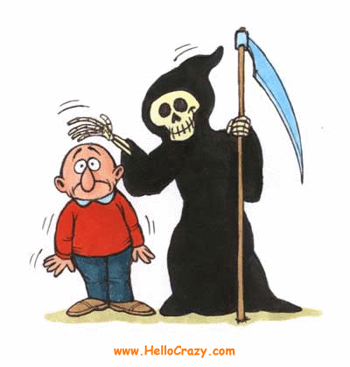
Hebreos.9:27.
Y así como está decretado que los hombres mueran una sola vez, y después de esto, el juicio,
Nuestra vida es como neblina.
Santiago.4:14.
Sin embargo, no sabéis cómo será vuestra vida mañana. Sólo sois un vapor que aparece por un poco de tiempo y luego se desvanece.

Slide 16

Ambos murieron pero su destino no quedo allí.
Ambos fueron a otro lugar después que murieron.
El Hades- tomado en su sentido mas general seria de esta manera el lugar de reunión y residencia para todos los que parten del mundo actual, en una palabra, al mundo mas allá (Bíblico-Theological Lexicon of New Testament Greek, por Cremer, pag. 67).

Slide 17
Hades es la región de los espíritus de los muertos perdidos (pero incluyendo los de los muertos bienaventurados en los tiempos anteriores a la Ascensión de Cristo).
Algunos han afirmado que este termino significaba etimológicamente lo invisible (de a, privativo, y eido, ver), pero esta derivación es dudosa; una derivación mas probable es de hado, que significa receptor de todo. Se corresponde con “Sheol” en el AT. En la RV del AT y del NT,

Slide 18
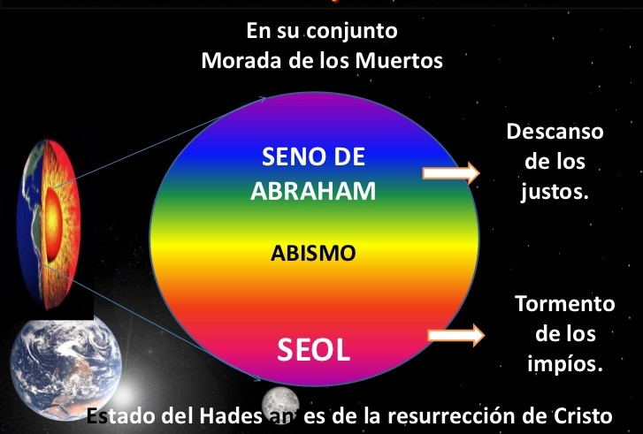
Ha sido desafortunadamente traducido “infierno” (Diccionario Griego de palabras del Nuevo Testamento, W. E. Vine).
También conocido como seno de Abraham.
Lucas.16:22.
Y sucedió que murió el pobre y fue llevado por los ángeles al seno de Abraham; y murió también el rico y fue sepultado.
O el tercer cielo.
II Corintios.12:2.

Slide 19
Conozco a un hombre en Cristo, que hace catorce años (no sé si en el cuerpo, no sé si fuera del cuerpo, Dios lo sabe) el tal fue arrebatado hasta el tercer cielo.
Que es el Paraíso.
II Corintios.12:4.
que fue arrebatado al paraíso, y escuchó palabras inefables que al hombre no se le permite expresar.
¿Por qué decimos que también es el paraíso?

Slide 20
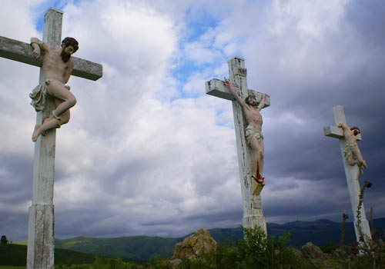
Bueno, lo único que debemos hacer es considerar algunos pasajes, y razonar correctamente en base a la evidencia que tenemos.
Por ejemplo, Cristo le dijo al ladrón en la cruz, “De cierto te digo que hoy estarás conmigo en el paraíso”
Lucas.23:43.
Entonces El le dijo: En verdad te digo: hoy estarás conmigo en el paraíso.

Slide 21

Cristo le asegura a este ladrón que en ese día, después de la muerte, él iba a estar en el paraíso.
El paraíso en este contexto es referencia al Hades, es decir, al Seno de Abraham.
¿Cómo sabemos?
Bueno, lo único que debemos hacer es hacer una pregunta:
¿Dónde fue Cristo después que murió?
La respuesta nos la da el apóstol Pedro:
Hechos.2:27.

Slide 22

PUES TU NO ABANDONARAS MI ALMA EN EL HADES, NI PERMITIRAS QUE TU SANTO VEA CORRUPCION.
Cristo, cuando murió, fue al Hades, y no al cielo.
Por lo tanto, si Cristo fue al Hades, entonces, el ladrón también fue con él.
Cristo dijo “estarás conmigo en el paraíso”, lo cual indica que ambos estuvieron en el Hades en ese día.
Tres días después, Cristo salió del Hades para poder establecer Su Iglesia.
Mateo.16:18.

Slide 23
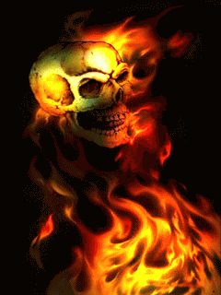
Yo también te digo que tú eres Pedro, y sobre esta roca edificaré mi iglesia; y las puertas del Hades no prevalecerán contra ella.
Después de la muerte las personas están consientes.
Lucas.16:23.
En el Hades alzó sus ojos, estando en tormentos, y vio* a Abraham a lo lejos, y a Lázaro en su seno.
Gritaba.
Lucas.16:24.
Y gritando, dijo: "Padre Abraham, ten misericordia de mí, y envía a Lázaro para que moje la punta de su dedo en agua y refresque mi lengua, pues estoy en agonía en esta llama."

Slide 24
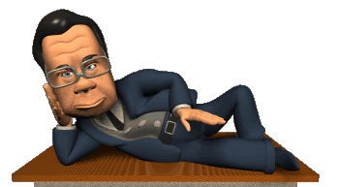
Este rico aun cuando falleció, siguió con su arrogancia.
Aun en esta condición, el hombre rico desea que Lázaro sea su servidor.
Pensando que tenia el mismo poder como cuando estaba vivo.
Este hombre ya no estaba en la misma posición de mandar.
Y su poder había terminado con la muerte.

Slide 25

Nadie inconsciente puede gritar o sentir dolor.
Sentía el castigo las llamas lo quemaban.
Muchos creen que eso no se puede que nadie puede aguantar un castigo eterno sin consumirse.
Pero no entienden que ya no vamos a tener este mismo cuerpo.
I Corintios.15:50.

Slide 26
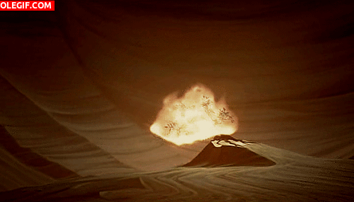
Y esto digo, hermanos: que la carne y la sangre no pueden heredar el reino de Dios; ni lo que se corrompe hereda lo incorruptible.
Así que no será este mismo cuerpo, será otro que soportar este castigo.
Así como la zarza que no se consumía.
Exodo.3:2-3.
Y se le apareció el ángel del SEÑOR en una llama de fuego, en medio de una zarza; y Moisés miró, y he aquí, la zarza ardía en fuego, y la zarza no se consumía.

Slide 27
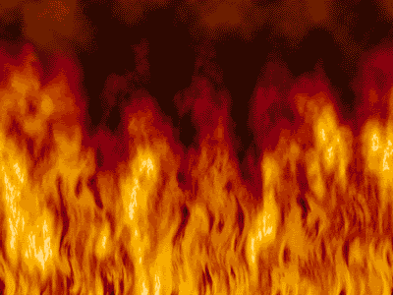
V.3.
Entonces dijo Moisés: Me acercaré ahora para ver esta maravilla: por qué la zarza no se quema.
La zarza no se consumió, así nuestro alma no se consumirá.
La memoria no finaliza cuando uno muere.
Lucas.16:25.
Pero Abraham le dijo: "Hijo, recuerda que durante tu vida recibiste tus bienes, y Lázaro, igualmente, males; pero ahora él es consolado aquí, y tú estás en agonía.

Slide 28
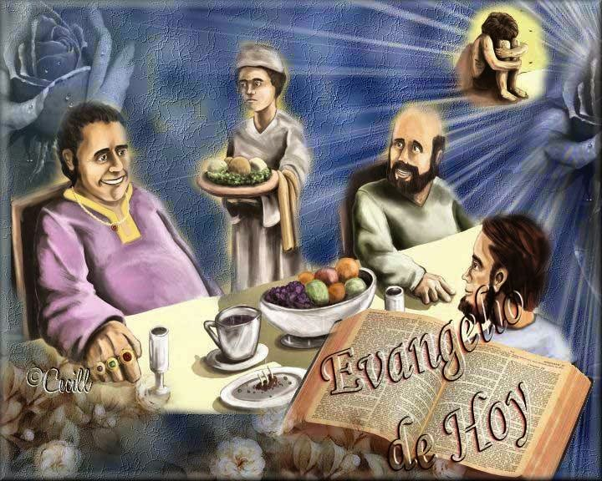
Este hombre, rico podía recordar como vivía en la tierra.
Alguien que no esta consciente no puede recordar ni sufrir y entablar una conversación.
Los muertos no pueden salir.
Lucas.16:26.
"Y además de todo esto, hay un gran abismo puesto entre nosotros y vosotros, de modo que los que quieran pasar de aquí a vosotros no puedan, y tampoco nadie pueda cruzar de allá a nosotros."

Slide 29

El destino esta sellado, esperando el juicio de Dios.
Hay una gran sima- nadie puede pasar, nadie puede cruzar.
Los justos no pueden cruzar al lugar de tormento.
Los injustos no puede cruzar del lugar de tormento al lugar de consolación de gozo.

Slide 30
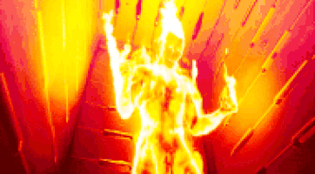
El rico no entendía.
Lucas.16:27.
Entonces él dijo: "Te ruego, pues, padre, que lo envíes a la casa de mi padre,
Este rico siguió sin entender que nadie podía ya salir de ese lugar.
Lázaro aunque era una buena obra no podía salir ya del hades.
Lucas.16:28.

Slide 31
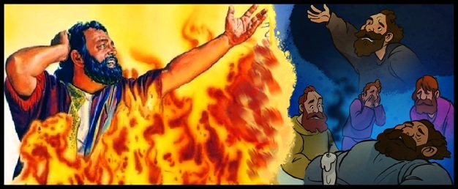
Pues tengo cinco hermanos, de modo que él los prevenga, para que ellos no vengan también a este lugar de tormento."
Este rico ahora estaba preocupado por su familia sus hermanos.
Quería ayudarlos, pero ya no podía hacerlo.
Tuvo la oportunidad de ayudarlos cuando estaba vivo, pero ya muerto no podía.

Slide 32

Lucas.16:29.
Pero Abraham dijo*: "Ellos tienen a Moisés y a los profetas; que los oigan."
En otras palabras tenían las escrituras para no irse a ese lugar.
Juan.5:39.
Examináis las Escrituras porque vosotros pensáis que en ellas tenéis vida eterna; y ellas son las que dan testimonio de mí;

Slide 33

Para no ir a este lugar ellos tenían que hacer y obedecer los mandamientos de Dios.
Ya que ellas nos jugaran.
Juan.12:48.
El que me rechaza y no recibe mis palabras, tiene quien lo juzgue; la palabra que he hablado, ésa lo juzgará en el día final.
No hay excusas para no obedecer a Dios y escapar de este lugar.

Slide 34
El rico sigue siendo imprudente menospreciando las escrituras.
Lucas.16:30.
Y él dijo: "No, padre Abraham, sino que si alguno va a ellos de entre los muertos, se arrepentirán."
Para este rico las escrituras no iban a cambiar a sus hermanos.

Slide 35

Lamentablemente muchas personas religiosas tienen esta misma mentalidad que el rico.
No se conforman con las escrituras y por eso buscan otros medios para atraer a la gente.
Abraham es firme en que sino no creen a las escrituras no podrán salvarse de ir a este lugar.

Slide 36
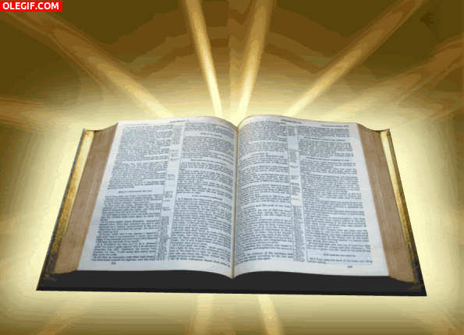
Lucas.16:31.
Mas Abraham le contestó: "Si no escuchan a Moisés y a los profetas, tampoco se persuadirán si alguno se levanta de entre los muertos."
Abraham afirma que la única manera es obedecer los mandamientos de Dios.
No hay otro medio para evitar ir a ese lugar cuando muera.

Slide 37

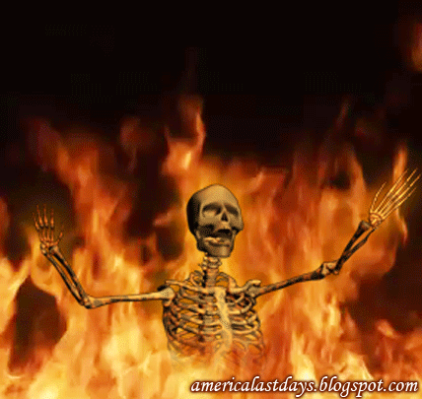
Si el hades es un simbolismo no es real como algunos piensan y creen.
Algo que no es real que no existe no puede ser lanzado a ningún lado.
Pero el hades va ser lanzado.
Apocalispis.20:13-14.
Y el mar entregó los muertos que estaban en él, y la Muerte y el Hades entregaron a los muertos que estaban en ellos; y fueron juzgados, cada uno según sus obras.
V.14.

Slide 38
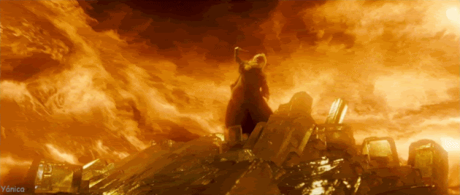

Y la Muerte y el Hades fueron arrojados al lago de fuego. Esta es la muerte segunda: el lago de fuego.
¿Cómo puede un lugar que no existe entregar algo que no hay en el?
El hades entrego a los muertos que habían en el.
¿Cómo puede ser lanzado un lugar que no existe a otro lugar?
El hades fue arrojado al lago de fuego.

Slide 39
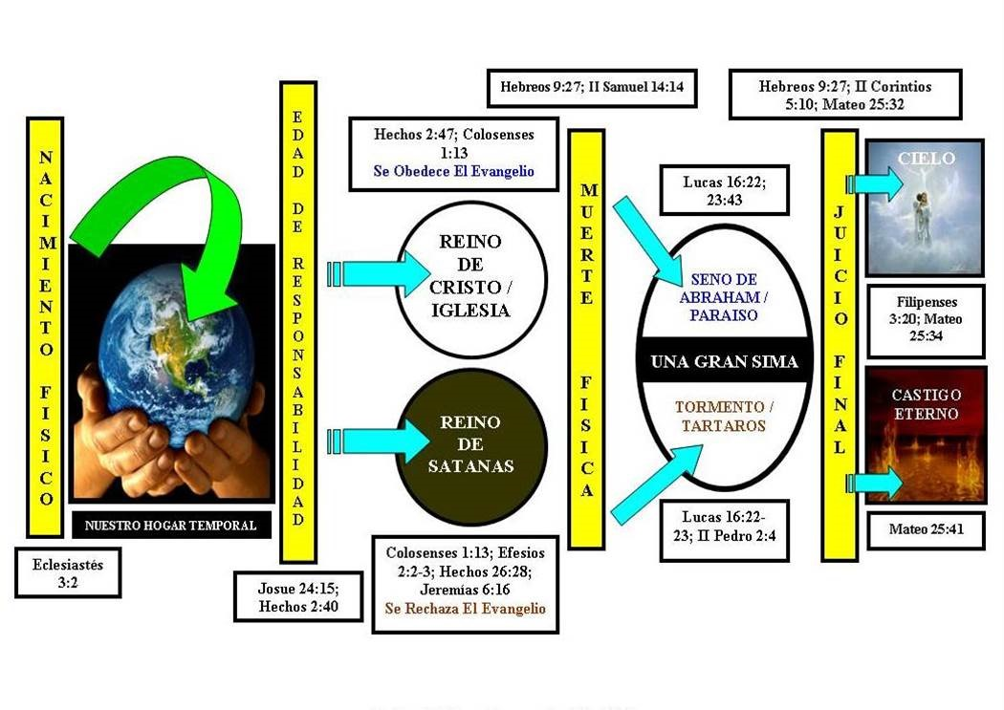

Slide 40
CONCLUSIÓN:
Unos sufrirán; mientras que otros gozaran aquí en la tierra. Lucas.16:19-21
Todos los hombres partirán de esta tierra. 22.
Nuestra conducta en la tierra determinara nuestro destino eterno. 23-24.
En el Hades la persona podrá reconocer y sentir. 23-25.
Una vez muertos, tu destino eterno ha sido sellado. 26.
El Hades estará lleno de personas con buenas intenciones. 27-28.
Él hombre debe obedecer las Escrituras para ser salvo. 29-31.

Slide 41



PLAN DE SALVACIÓN SEGÚN DIOS
¿Que debo hacer
para ser salvo…?
DIOS
“EL SEÑOR AÑADÍA CADA DÍA A LA IGLESIA LOS QUE HABÍAN DE SER SALVOS”
HECHOS.2:47
“por cuanto todos pecaron, y están destituidos de la gloria de Dios” Romanos. 3:23.
P
E
C
A
D
O
BAUTIZARSE. Hech.2:38.
CONFESAR. Rom.10:9-10.
Cristo es Él Salvador de los que le obedecen
“…y habiendo sido perfeccionado, vino a ser autor de eterna salvación para todos los que le obedecen” Hebreos.5:9.
ARREPENTIRSE. Hech.17:30.
CREER, Mar.16:15-16.
OIR, Rom.10:17.

Slide 42

DIOS NOS BENDIGA A TODOS.

